Slide 1
Analiza gradului de satisfacție al avocaților privind activitatea instanțelor de judecată

Slide 2
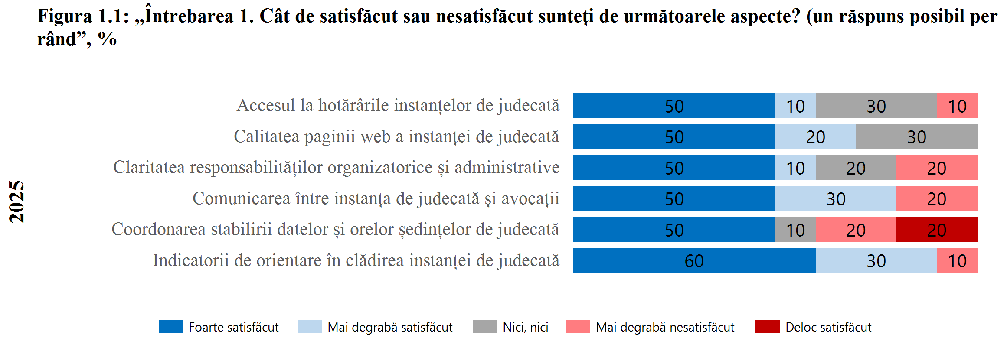
CAPITOLUL 1.1. GRADUL DE SATISFACȚIE AL AVOCAȚILOR ÎN PRIVINȚA ACTIVITĂȚII NSTANȚELOR DE JUDECATĂ

Slide 4
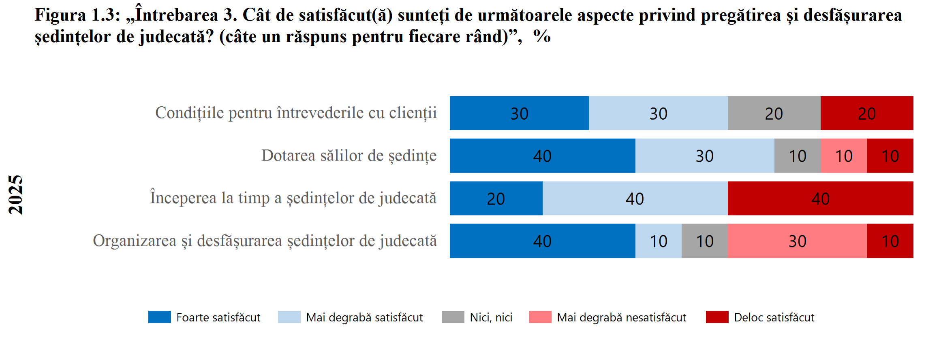
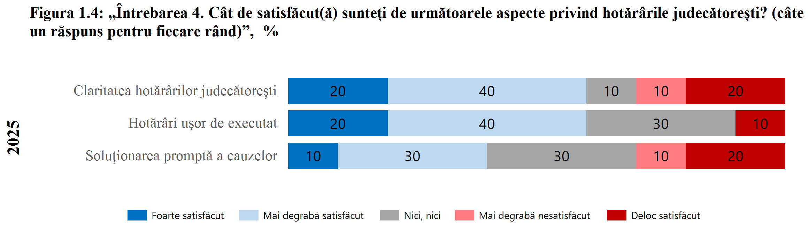

Slide 5
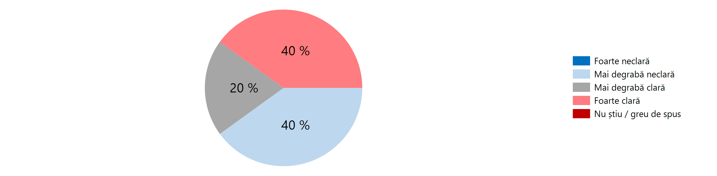
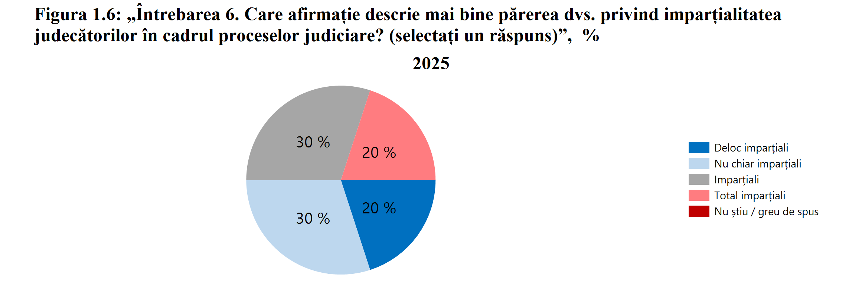
Instanţa de judecată: Curtea de Apel Nord , Anul 2025

Slide 6
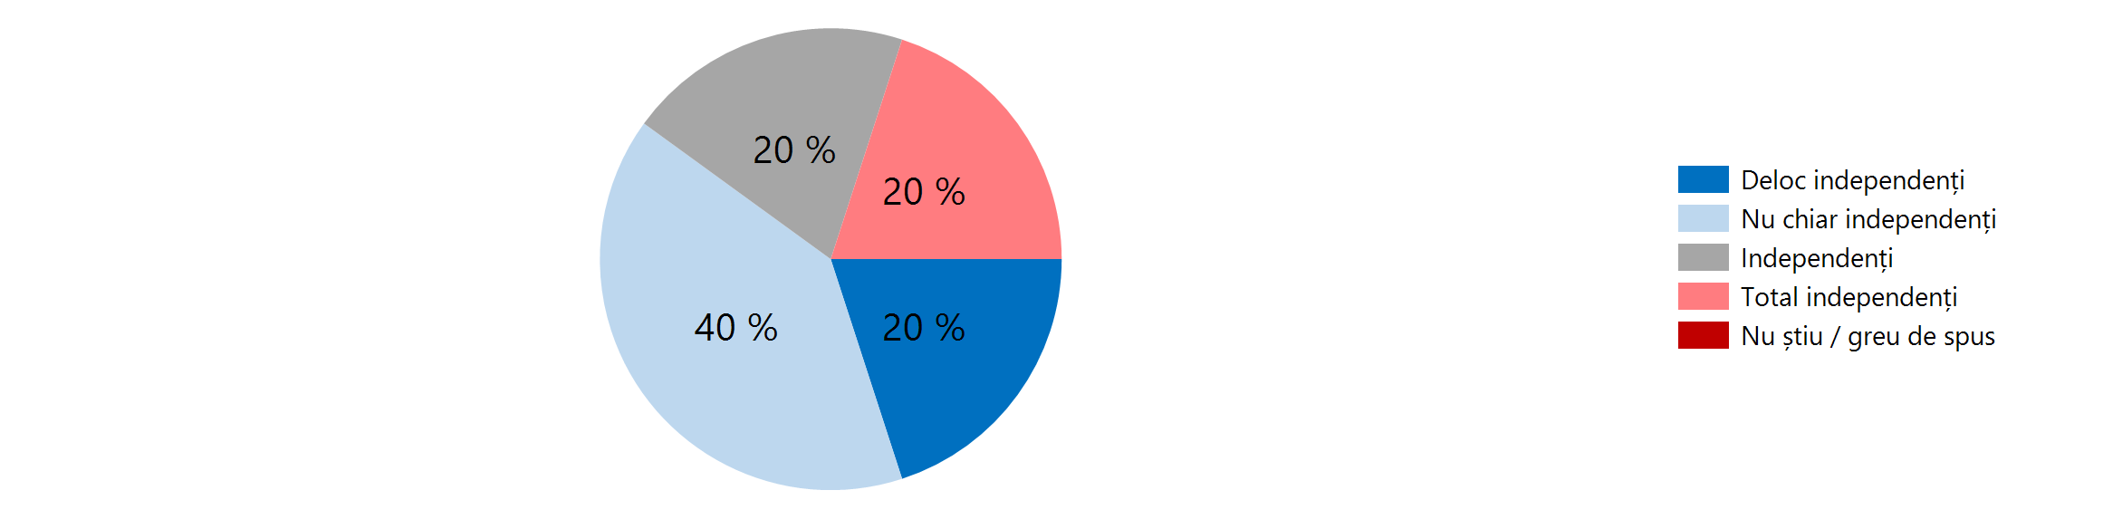
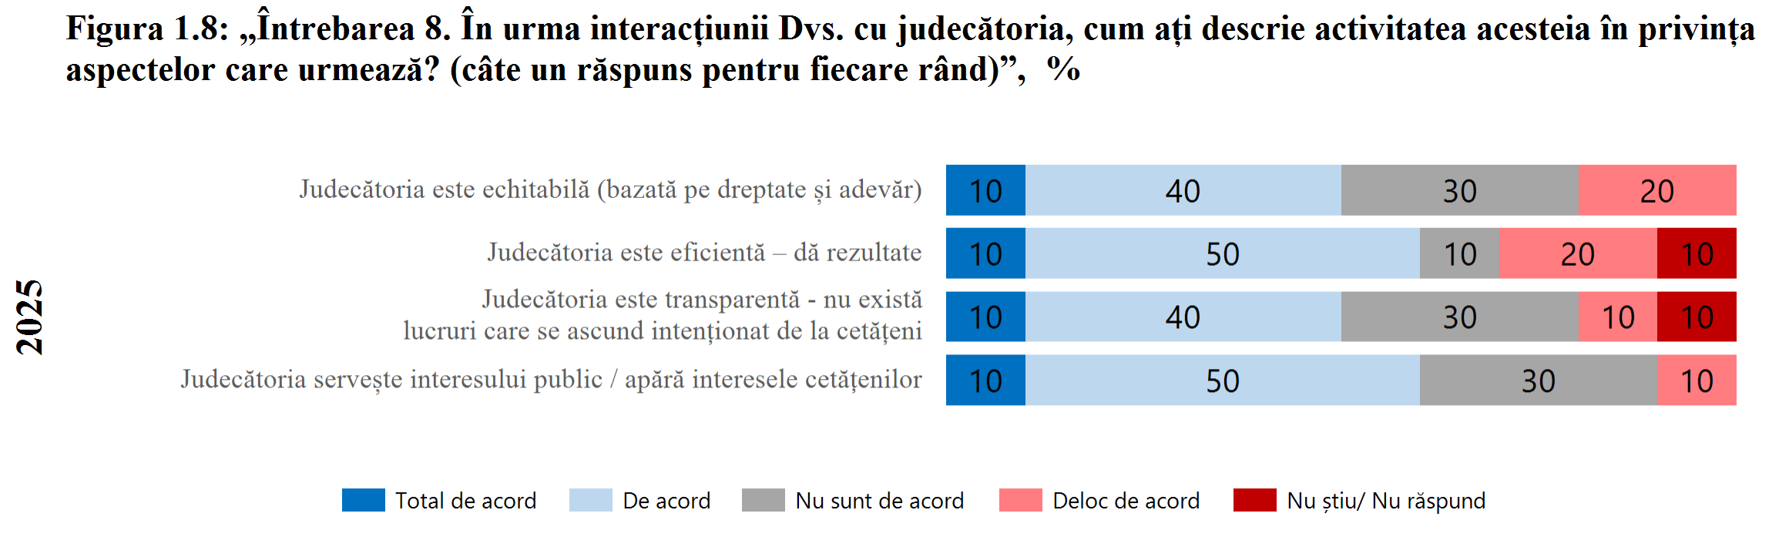

Slide 7
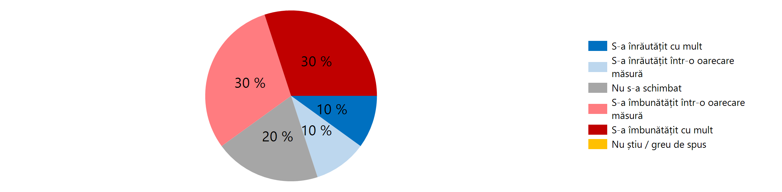
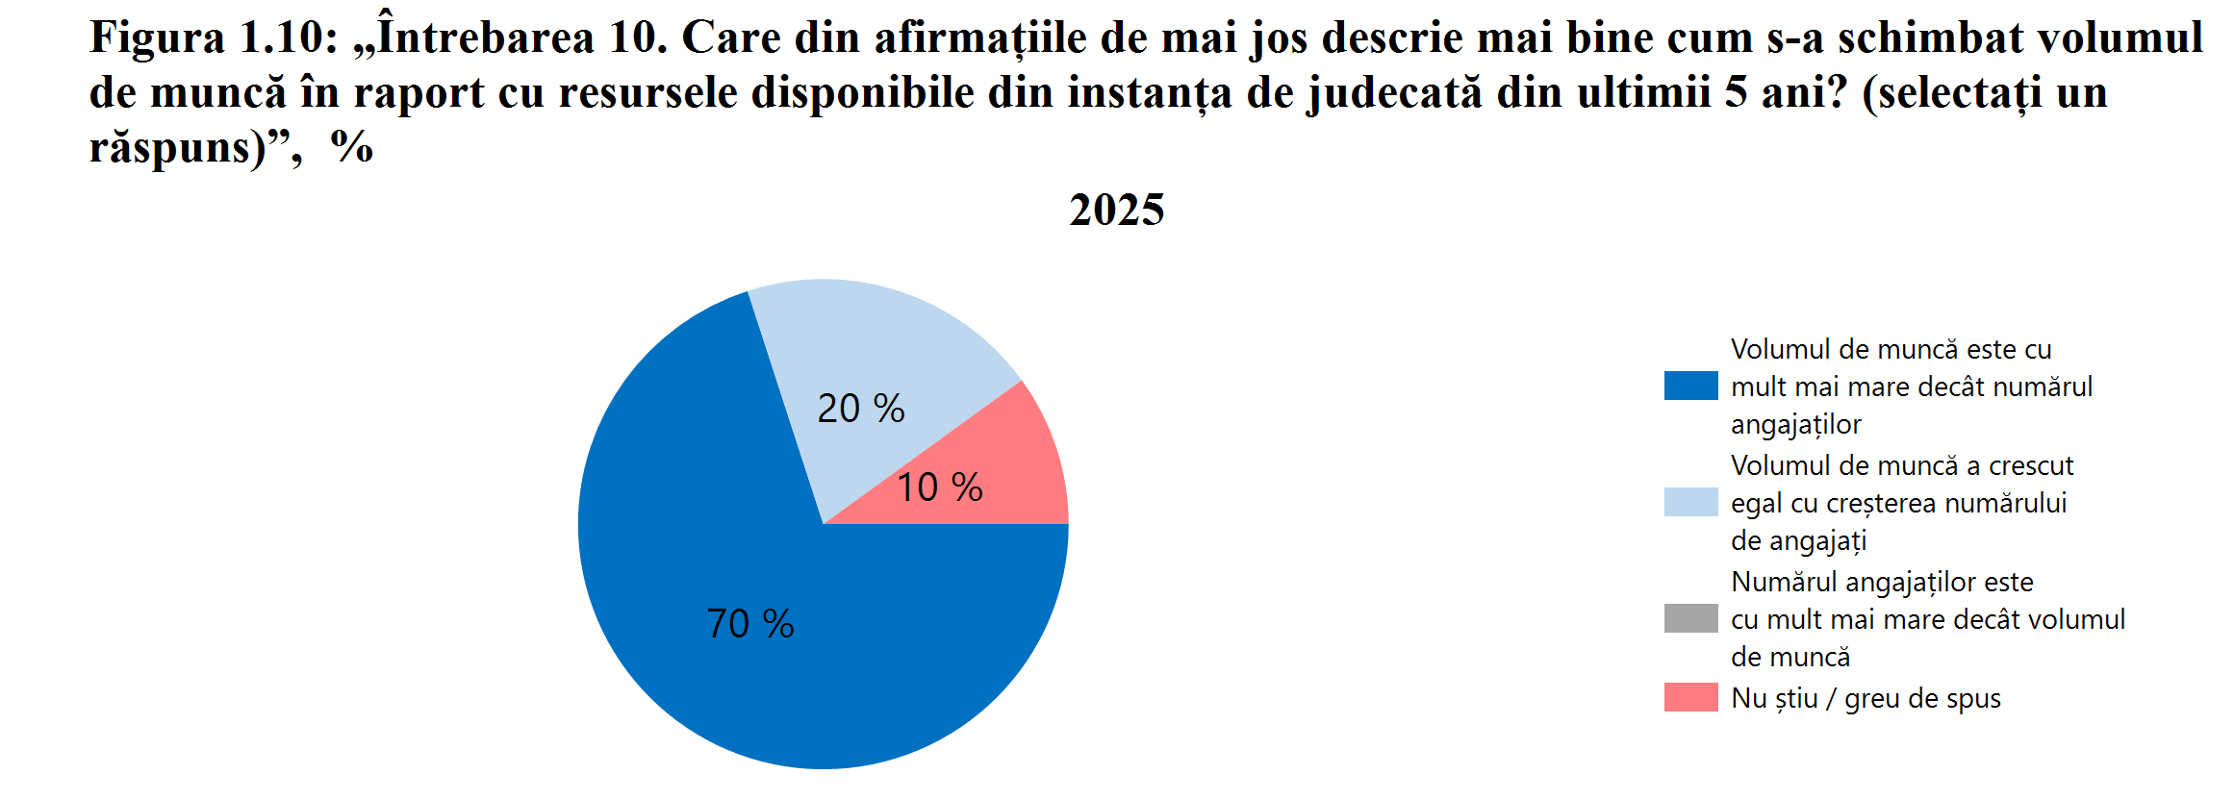

Slide 8
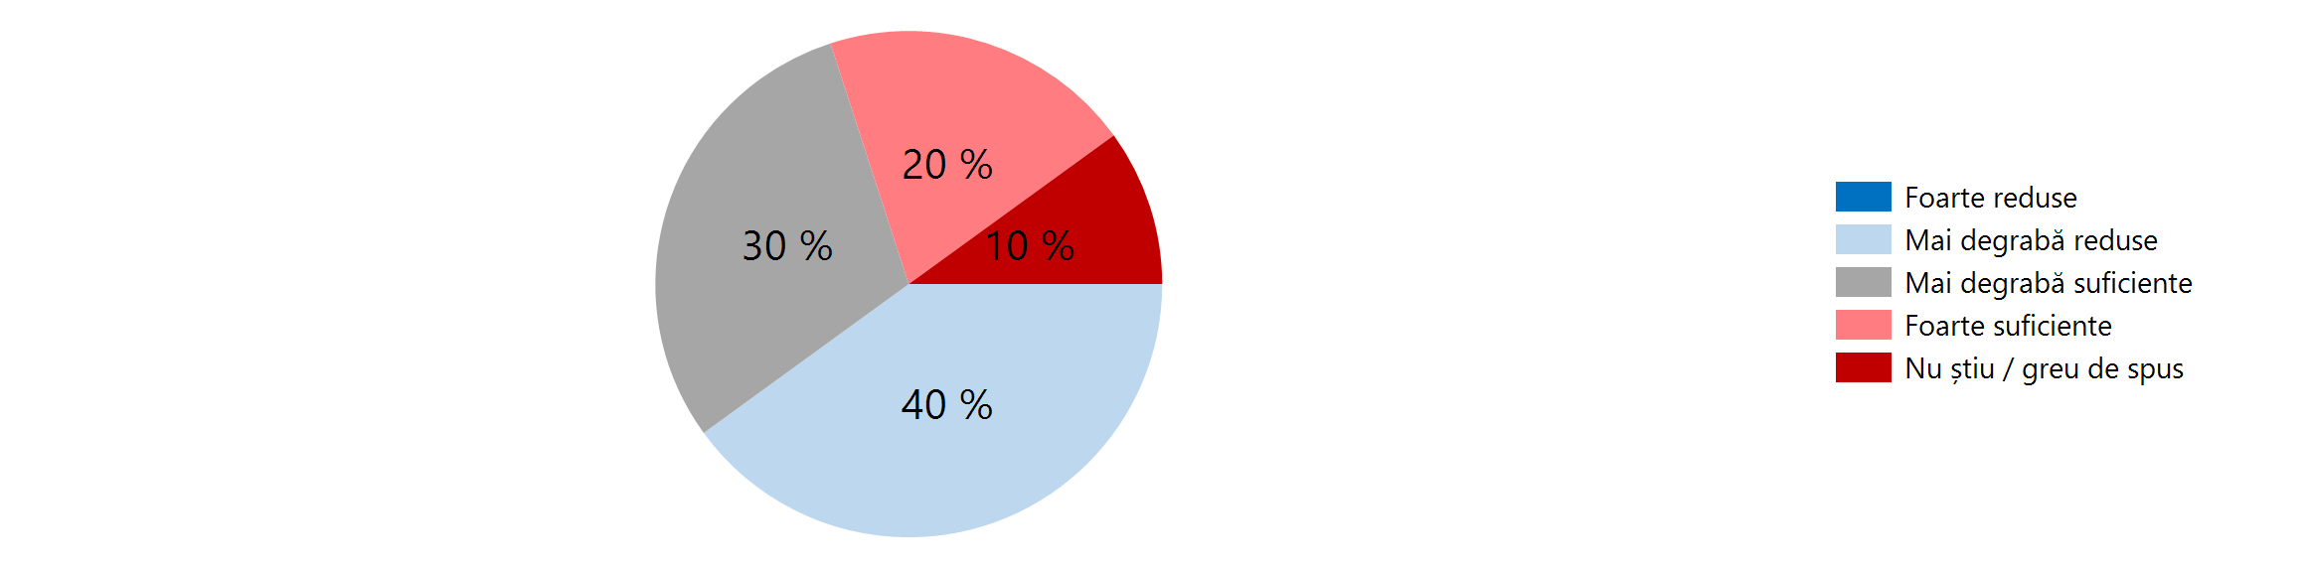
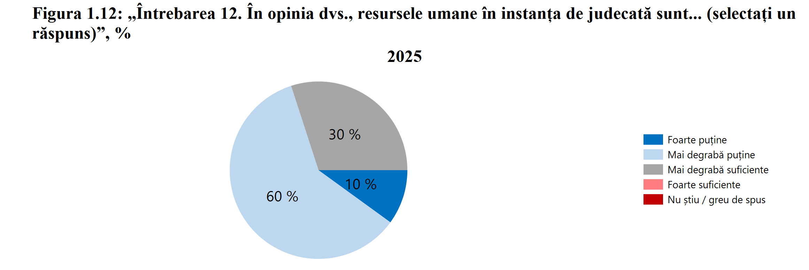
Добавить заголовок слайда — 3

Slide 9
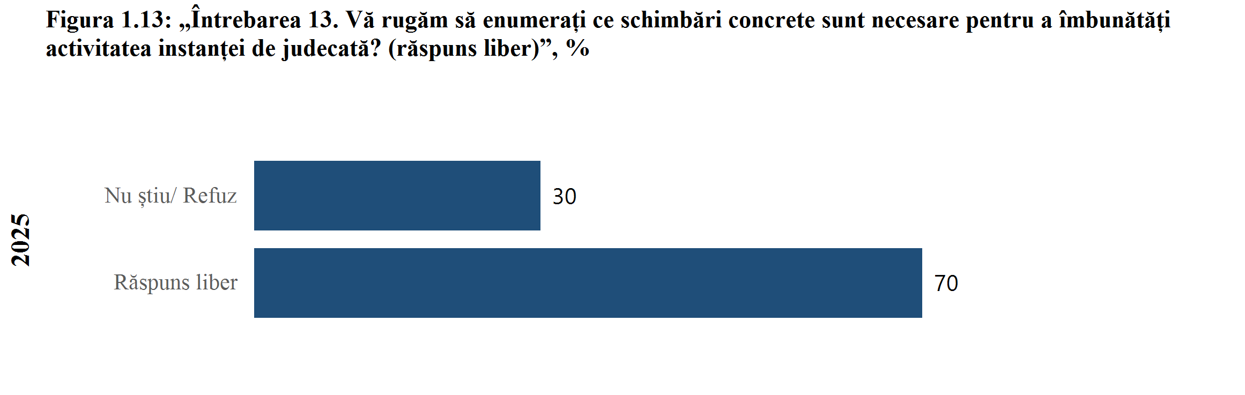

Slide 10
CONCLUZII
Analiza răspunsurilor colectate evidențiază că pentru îmbunătățirea activității instanței de judecată este necesară implementarea unui set complex de măsuri, care să combine intervenții de natură organizatorică, materială și tehnologică. Opiniile exprimate conturează direcții clare de dezvoltare și modernizare a instanței, orientate spre creșterea eficienței transparenței și calității actului de justiție.
Una dintre principalele direcții vizează îmbunătățirea dotării materiale, întrucât, deși s-au înregistrat progrese notabile în ultimii ani, există în continuare carențe legate de infrastructura fizică și de resursele tehnice disponibile. O infrastructură modernă și funcțională reprezintă o condiție esențială pentru desfășurarea eficientă a activităților judiciare și administrativă.
Un alt aspect important identificat este suplinirea posturilor vacante și creșterea numărului de judecători și personal auxiliar, măsură care ar contribui direct la reducerea volumului de lucru și la creșterea eficienței generale a instanței.
De asemenea, sa evidențiat necesitatea extinderii procesului de digitalizare, atât în ceea ce privește accesul părților la dosare prin intermediul sistemului PIGD, cât și în privința consultării online a proceselor verbale, a hotărârilor și a altor acte procedurale. Digitalizarea contribuie semnificativ la reducerea timpului și la sporirea accesului la justiție.
Un element central al îmbunătățirii activității îl constituie o mai bună organizare a ședințelor de judecată, prin stabilirea unor proceduri clare, respectarea strictă a termenelor, reducerea amânărilor nejustificate și asigurarea accesului facil la informațiile din dosar pentru toate părțile implicate.
În ansamblu, răspunsurile reflectă o nevoie clară de modernizare și digitalize continua a sistemului judecătoresc, pentru a spori transparența, promtitudine și calitatea actului de justiție. Aceste acțiuni pot contribui la creșterea încrederii publicului în justiție și la eficientizarea activității instanțelor, în concordanță cu standardele europene și bunele practici internaționale.
Președintele Curții de Apel Nord Talpa Ion

